Slide 1
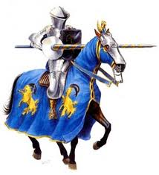
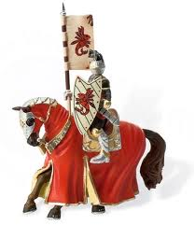
Государственное бюджетное дошкольное образовательное учреждение детский сад №40 комбинированного вида
Колпинского района Санкт-Петербурга
Рыцарский турнир
Марина Германовна Чижикова
воспитатель 1 квалификационной категории

Slide 2
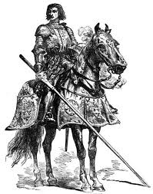
Рыцарь — средневековый дворянский почётный титул в Европе. Дворяне обучали военному делу сыновей с самого раннего возраста, причем больше всего заботились о том, чтобы сделать юношу сильным и ловким. Его учили объезжать диких лошадей, владеть копьем,
рубить мечом. В то время, когда еще не знали употребления пороха, когда не было ружей и пушек, побеждал только сильный и ловкий.

Slide 3
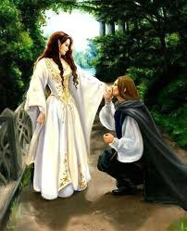
Рыцарские традиции складывались веками
Основу кодекса чести
составляли верность
долгу, отвага,
презрение к опасности,
внимание
к нуждающимся,
благородное отношение
к даме

Slide 4
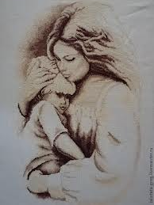
Помните всегда об этом, берегите своих мам, говорите теплые слова не только в день праздника, а постоянно. Заботьтесь о них, оберегая от волнений и бед!
Есть старая поговорка: «Мать носит дитя под сердцем девять месяцев и всю жизнь – у сердца»

Slide 5
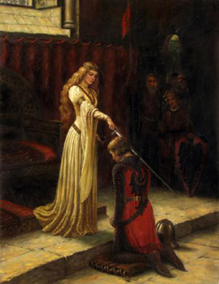
Конкурсы
«Скажи ласковое слово своей жене»
«Самый внимательный»

Slide 6
Конкурсы
«Конкурс мыльных пузырей»
«Вкусные загадки»

Slide 7
ЗАГАДКИ
КТО ПОЛГОДА СИДИТ БЕЗ ОБЕДА?
ЧТО В ОГНЕ НЕ ГОРИТ, А В ВОДЕ НЕ ТОНЕТ?
СКОЛЬКО МЕСЯЦЕВ В ГОДУ
ИМЕЕТ 28 ДНЕЙ?
МОЖЕТ ЛИ СТРАУС НАЗВАТЬ
СЕБЯ ПТИЦЕЙ?

Slide 8
ИНТЕРНЕТОВСКАЯ «БОЛТАЛКА»
ЧТО ПРОИЗОШЛО 30 ФЕВРАЛЯ 1945 ГОДА?
ЧТО СЛУЧИТСЯ С СИНИМ ШАРФОМ ЕСЛИ ЕГО ПОЛОЖИТЬ В ВОДУ?
КАК НАЗЫВАЕТСЯ ЖЕЛУДЬ, ДОЖИВШИЙ ДО СТАРОСТИ?
В ДРЕВНЕЙ РУСИ, ЧТОБЫ РАСПЛАТИТЬСЯ, МОГЛИ ОТРУБИТЬ ЧАСТЬ СЛИТКА СЕРЕБРА. КАК СЕЙЧАС МЫ НАЗЫВАЕМ ОТРУБЛЕННУЮ ЧАСТЬ?

Slide 9
«САМЫЙ ЧИТАЮЩИЙ ПАПА»

Slide 10
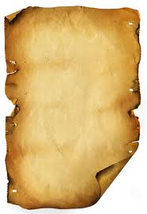
«ОТГАДАЙ НАЗВАНИЕ СКАЗКИ»
КОНЕК…
СИВКА…
МОРОЗ…
ЗАЮШКИНА…
АЛЕНЬКИЙ…
ГУСИ…
ГАДКИЙ…
БРЕМЕНСКИЕ …
ЦАРЕВНА…

Slide 11
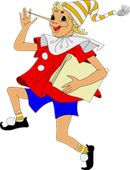
«Назови сказку»
ШУТОЧНАЯ ВИКТОРИНА

Slide 12
КТО ИЗ ГЕРОЕВ СКАЗКИ БЫЛ ХЛЕБОБУЛОЧНЫМ ИЗДЕЛИЕМ?
В КАКОЙ РУССКОЙ НАРОДНОЙ СКАЗКЕ БРАТ НАРУШИЛ САНИТАРНО – ГИГИЕНИЧЕСКИЕ ПРАВИЛА
И ЖЕСТОКО ЗА ЭТО ПОПЛАТИЛСЯ?
НАЗОВИТЕ ГЕРОИНЮ ФРАНЦУЗСКОЙ СКАЗКИ, КОТОРАЯ ЗАНИМАЛАСЬ НЕКВАЛИФИЦИРОВАННЫМ ТРУДОМ: ЧИСТИЛА ПЕЧКИ, УБИРАЛА ДОМ?
КАКОЙ ГЕРОЙ РУССКОЙ НАРОДНОЙ СКАЗКИ ЛОВИЛ РЫБУ НЕТРАДИЦИОННЫМ СПОСОБОМ?
НАЗОВИТЕ АНГЛИЙСКУЮ СКАЗКУ, В КОТОРОЙ ОДИН ИЗ ГЕРОЕВ СТРОИЛ ДОМ, ПРИДЕРЖИВАЯСЬ ПЕРЕДОВЫХ ТЕХНОЛОГИЙ, А ЕГО БРАТЬЯ РАБОТАЛИ ПО СТАРИНКЕ И ЗА ЭТО ЧУТЬ НЕ ПОПЛАТИЛИСЬ ЖИЗНЬЮ.

Slide 13
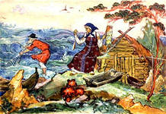
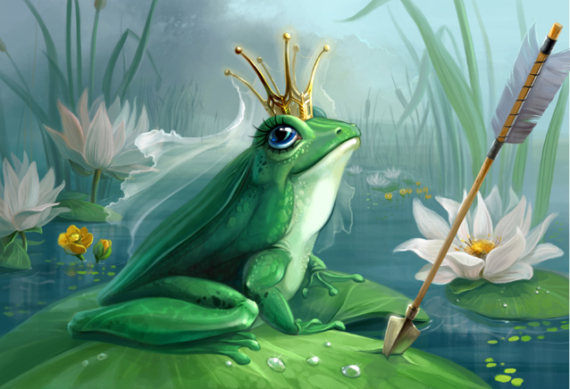
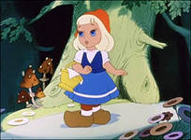
В КАКОЙ СКАЗКЕ ГЕРОЙ УЛОЖИЛ СЕМЕРЫХ ОДНИМ МАХОМ?
КАК ЗВАЛИ ВОЛШЕБНОГО ЦАРЯ ИЗ СКАЗКИ «СНЕГУРОЧКА»

Slide 14
ТАНЦЕВАЛЬНЫЙ КОНКУРС

Slide 15
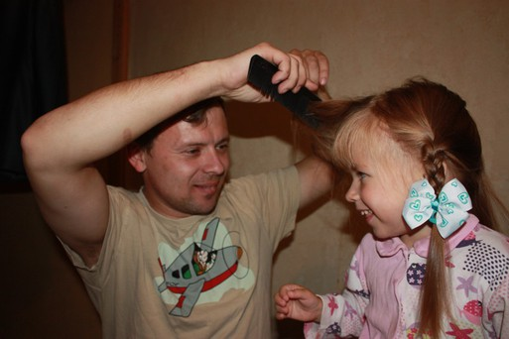
конкурс «ЗАПЛЕТИ КОСИЧКУ ДОЧКЕ»

Slide 16
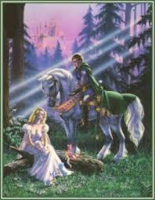
«СОБЕРИ И УКРАСЬ СЕРДЦЕ ДЛЯ СВОЕЙ ПРЕКРАСНОЙ ДАМЫ»

Slide 17
НАГРАЖДЕНИЕ УЧАСТНИКОВ КОНКУРСА!

